Slide 1
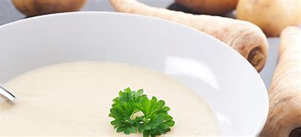
Kochwerkstatt
PASTINAKENSUPPE mit KOSMILCH
Zutaten 4 Portionen:
450 g Pastinaken
150 g Kartoffeln
1 kleine Zwiebel
ca. 3 cm dicke Scheibe Ingwer
500 ml Gemüsebrühe
200 ml Kokosmilch
Salz + Pfeffer
1 EL Rapsöl
4 EL Kürbiskerne
4 TL Kürbiskernöl
Zubereitung:
Zwiebel, Ingwer, Kartoffeln und Pastinaken schälen und würfeln. In einem Topf mit Rapsöl bei mittlerer Temperatur einige Minuten anschwitzen.
Das Gemüse mit Gemüsebrühe aufgießen und mit geschlossenem Deckel bei niedriger bis mittlerer Temperatur weich köcheln.
Die Kürbiskerne ohne Fett in der Pfanne anrösten bis diese anfangen zu duften
Wenn das Gemüse weich gekocht ist, die Kokosmilch zur Suppe geben. Diese dann pürieren und mit Salz und Pfeffer abschmecken. Mit Kürbiskernen bestreuen und Kürbiskernöl darüber träufeln.
Franziska Rethorn-Mißfeldt – Diätassistentin – www.ernährungsberatung-imnorden.de

